Slide 1

Název školy: Základní škola a mateřská škola Domažlice , Msgre B. Staška 232, příspěvková organizace
Autor: Mgr. Jindřiška Šmídová
Název : VY_32_INOVACE_20_Flags
Téma: Flags
Číslo projektu: CZ.1.07/1.4.00/21.1437
Sada: Angličtina 7. ročník

Slide 2
Anotace
Ročník | 7. ročník
Druh materiálu | Prezentace pro interaktivní tabuli
Pomůcky | Sešit, psací potřeby
Cíl (inovace) | Procvičení a rozšíření znalostí o státech, národnostech a vlajkách
Metodické pokyny | Žáci si překreslí vlajky do sešitu. Na konci hodiny bude probíhat soutěž o to, kdo zná nejvíce vlajek.

Slide 3
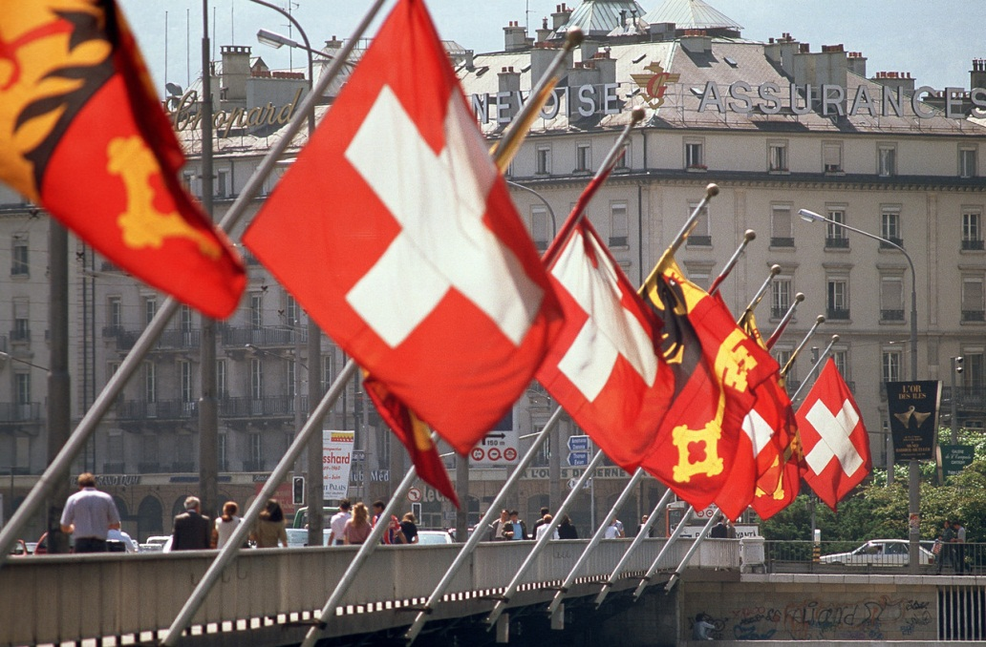
Flags

Slide 4
Znáš vlajky jednotlivých zemí?
The Czech Republic
Prague

Slide 5
Znáš vlajky jednotlivých zemí?
Slovakia
Bratislava

Slide 6
Znáš vlajky jednotlivých zemí?
France
Paris

Slide 7
Znáš vlajky jednotlivých zemí?
Germany
Berlin

Slide 8
Znáš vlajky jednotlivých zemí?
Greece
Athens

Slide 9
Znáš vlajky jednotlivých zemí?
Italy
Rome

Slide 10
Znáš vlajky jednotlivých zemí?
Croatia
Zagreb

Slide 11
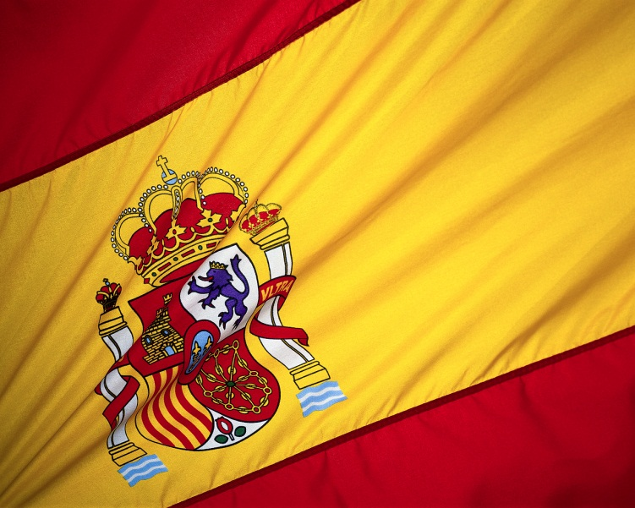
Znáš vlajky jednotlivých zemí?
Spain
Madrid

Slide 12

Znáš vlajky jednotlivých zemí?
Hungary
Budapest

Slide 13







Napiš do sešitu název země a hlavní město.

Slide 14
Řešení :
Hungary
Budapest
USA
Washington
Greece
Ahtens
Ireland
Dublin
Croatia
Zagreb
Scotland
Aberdeen
England
London

Slide 15




Soutěž.
Kdo pozná nejvíce vlajek, dokáže je anglicky pojmenovat, bude znát název hlavního města, národnosti – vyhrává.

Slide 16
Citace
1.Ilustrace : www. office. microsoft.com

